Slide 1
Red Neuronal de Contrapropagación
Jonathan Lizano A63183 Aarón Víquez A66283

Slide 2
Agenda
Introducción
Objetivos
Reseña histórica
Terminología
Estructura de la red
Consideraciones
Ejemplo
Ambientes de programación
Áreas de aplicación
Conclusiones

Slide 3
Introducción
Existen muchos tipos de redes neuronales artificiales, cada una de ellas busca resolver ciertos tipos de problemas con cierto procedimiento.
En lo que varían pincipalmente es en el algoritmo de aprendizaje. Éstos pueden ser supervisados, no supervisados e híbridos.
Jonathan Lizano A63183 Aarón Víquez A66283

Slide 4
Objetivos
Conocer las estructuras del modelo de contrapropagación.
Conocer el funcionamiento del modelo de contrapropagación.
Proveer ejemplos de aplicaciones de este modelo.
Jonathan Lizano A63183 Aarón Víquez A66283

Slide 5
Reseña histórica
Desarrollado por el profesor Robert Hecht-Nielsen en 1986
Basada en las redes de Kohonen y la estructura outstar de Grossberg.
Jonathan Lizano A63183 Aarón Víquez A66283

Slide 6
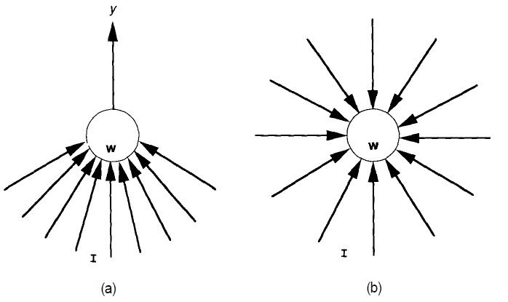
Terminología (1)
Instar: es un elemento de proceso, conformada por una unidad de la capa oculta y todas las de la capa de entrada.
[1] pp 219
Jonathan Lizano A63183 Aarón Víquez A66283

Slide 7
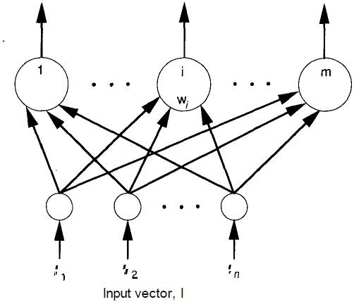
Terminología (2)
Red de competencia: un grupo de instars que compiten entre sí
[1] pp 225
Jonathan Lizano A63183 Aarón Víquez A66283

Slide 8
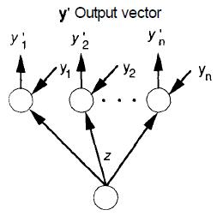
Terminología (3)
Outstar: todas las unidades de salida más una única unidad de capa oculta de la CPN
[1] pp 231
Jonathan Lizano A63183 Aarón Víquez A66283

Slide 9
Estructura de la red (1)
De tipo híbrida(competencia y supervisada)
De pares de vectores (x_{1,} y₁) … (x_{n,} y_{n}) la red aprende a asociar vectores x con uno de salida y.
Función: Y = f(x).
En algunos casos la inversa x = f⁻¹(y)
Jonathan Lizano A63183 Aarón Víquez A66283

Slide 10
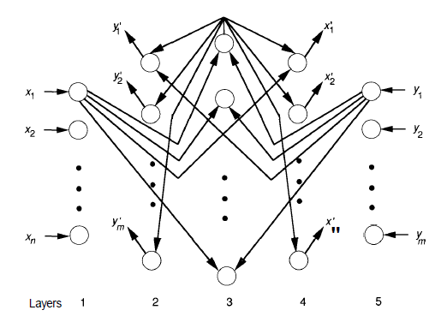
Estructura de la red (2)
[1] pp 214
Jonathan Lizano A63183 Aarón Víquez A66283

Slide 11
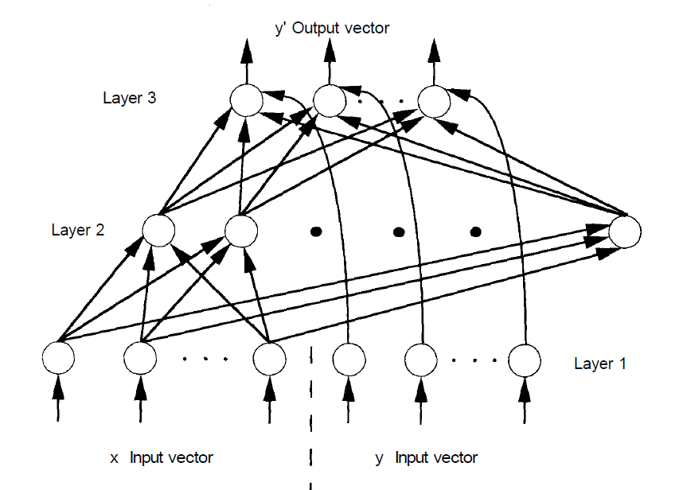
Estructura de la red (3)
Las CPN poseen 3 bloques básicos:
Capa de entrada
Capa oculta (red competitiva)
Capa de salida (outstar)
[1] pp 243
Jonathan Lizano A63183 Aarón Víquez A66283

Slide 12
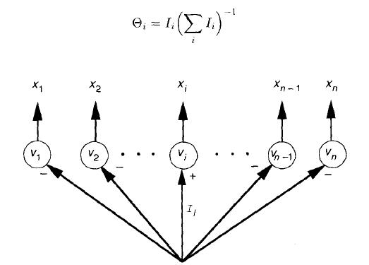
Capa de entrada (1)
Se normalizan los vectores.
Usar tramas de reflectancia.
[1] pp 216
Jonathan Lizano A63183 Aarón Víquez A66283

Slide 13


Capa de entrada (2)
Centro activo, periferia inactiva
Condición de equilibrio
Jonathan Lizano A63183 Aarón Víquez A66283

Slide 14


Capa oculta (1)
Cada instar representa una clase, por lo que se entrena con los vectores asociados a ella.
Su función de salida esta representada en función del “tiempo” según la siguiente fórmula:
Jonathan Lizano A63183 Aarón Víquez A66283

Slide 15
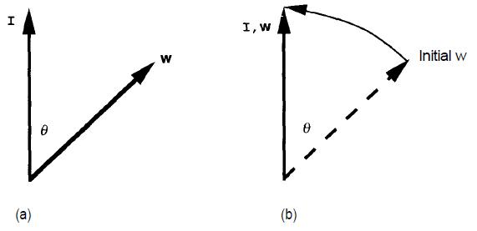
Capa oculta (2)
[1] pp 221
Jonathan Lizano A63183 Aarón Víquez A66283

Slide 16
Capa oculta (3)
Las instar compiten en la modalidad “el ganador se lo lleva todo”
La señal con mayor intensidad será la que se mantenga positiva y envíe respuesta a la capa de salida
Jonathan Lizano A63183 Aarón Víquez A66283

Slide 17
Capa oculta (4)
Entrenamiento
  Seleccionar aleatoriamente un vector de entrada
  Normalizar entrada y aplicar a la red competitiva
  Determinar ganador
  Actualizar pesos de la unidad ganadora
  Repetir 1-4 para todos los ejs de entrenamiento
  Repetir 5 hasta que todos estén bien clasificados
  Se prueba la red
Jonathan Lizano A63183 Aarón Víquez A66283

Slide 18
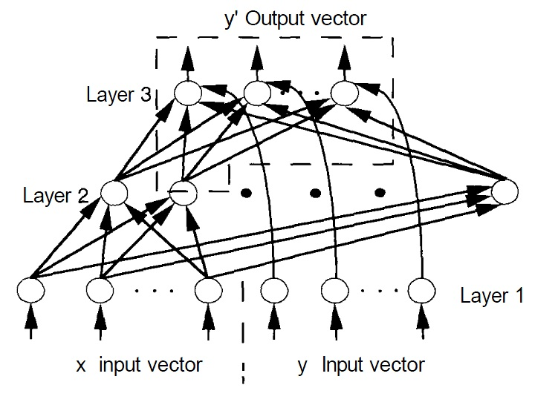
Capa de salida (1)
La red posee tantas outstars como unidades hayan en la capa oculta.
[1] pp 231
Jonathan Lizano A63183 Aarón Víquez A66283

Slide 19
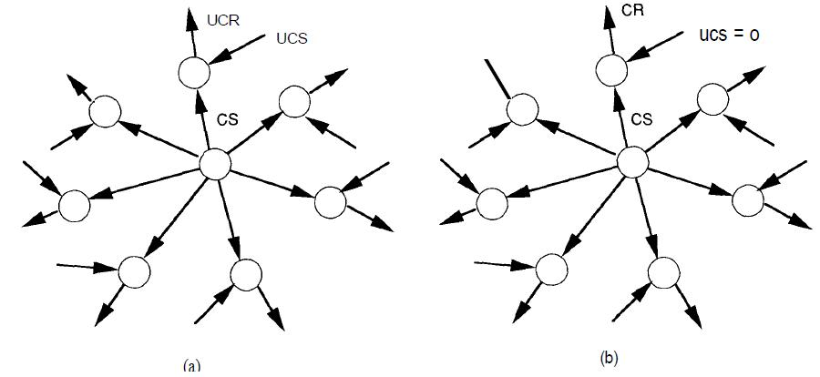
Capa de salida (2)
La outstar posee un funcionamiento similar al aprendizaje de Hebb.
[1] pp 233
Jonathan Lizano A63183 Aarón Víquez A66283

Slide 20
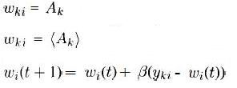
Capa de salida (3)
Jonathan Lizano A63183 Aarón Víquez A66283

Slide 21
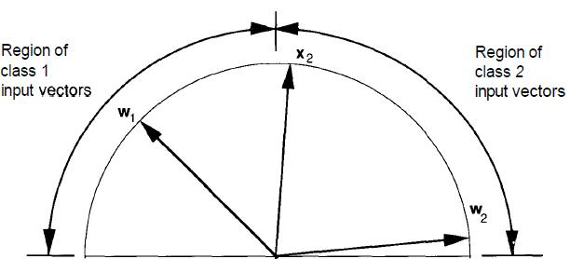
Consideraciones (1)
Inicialización de pesos
[1] pp 240
Jonathan Lizano A63183 Aarón Víquez A66283

Slide 22
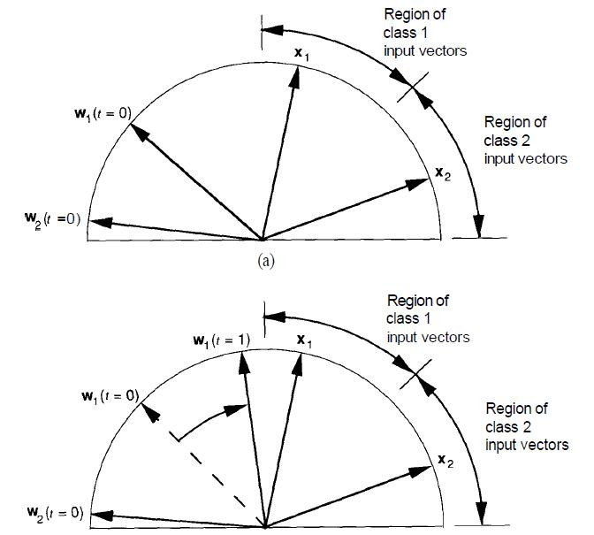
Consideraciones (2)
Vector pegado
α grande -> pequeño
Β pequeño -> grande
[1] pp 241
Jonathan Lizano A63183 Aarón Víquez A66283

Slide 23
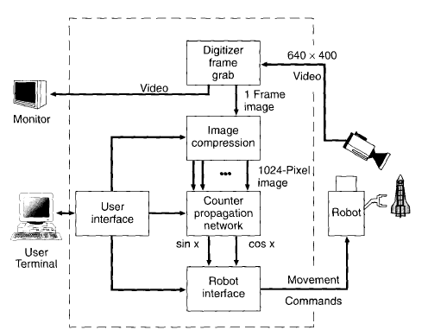
Ejemplo (1)
[1] pp 259
Jonathan Lizano A63183 Aarón Víquez A66283

Slide 24
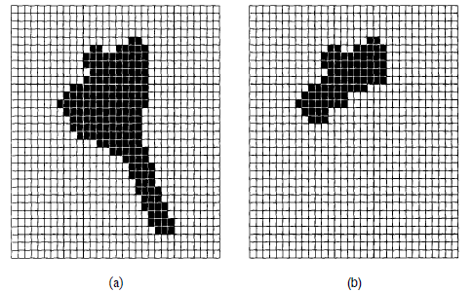
Ejemplo (2)
y'_{k} = w_{ki}z_{i} + w_{kj}z_{j}
z_{i} + z_{j} = 1
[1] pp 247
Jonathan Lizano A63183 Aarón Víquez A66283

Slide 25
Ambientes de programación
Estructurados.
Orientado a objetos.
Jonathan Lizano A63183 Aarón Víquez A66283

Slide 26
Áreas de aplicación
Astronomía.
Química
Reconocimiento de patrones
Aproximación de funciones
Análisis estadístico
Compresión de datos
Jonathan Lizano A63183 Aarón Víquez A66283

Slide 27
Evaluación
Al presentar dos tipos diferentes de aprendizaje la red tiende a entrenarse más rápidamente que la mayoría de las redes.
Permite crear prototipos de otras aplicaciones facilmente y en corto tiempo.
En algunas aplicaciones se pierde presición.
Jonathan Lizano A63183 Aarón Víquez A66283

Slide 28
Evaluación
Como por ejemplo el problema de calcular la paridad de un número, para la CPN es muy difícil distinguir entre vectores en donde solamente un bit es la diferencia.
Una red de propagación hacia atrás lo resuelve con facilidad.
Jonathan Lizano A63183 Aarón Víquez A66283

Slide 29
Conclusiones
Al ser un tipo híbrido converge más rápido a una solución
Se enfocan en problemas de clasificación.
Si los cambios en las clases no son muy pequeños proveen grandes ventajas.
Jonathan Lizano A63183 Aarón Víquez A66283

Slide 30
Referencias
[1] Freeman, James and Shapura, David, Neural Networks Algorithms, applications, and Programming Techniques 1992 Addison-Wesley.
[2] R.M. Hirstev, The ANN Book 1998, 1era Edición.
[3] Robert Hecht-Nielsen. Applications of Counterpropagation networks. Neural Networks, 1(2):131-139, 1988
Jonathan Lizano A63183 Aarón Víquez A66283

